Slide 1
ORACLE PL/SQL
Sauvegarde et restauration de
base de données

Slide 2







Utiliser le mode diaporama ou lecture!

Slide 3
Introduction
Sauvegarde et restauration de base de données

Slide 4
Sauvegarde en Oracle
Importance de mettre en place une stratégie de sauvegarde
Prévoir :
  Infrastructure technologique (hardware)
  Stratégie de sauvegarde
ENVIRONNEMENTS DE TRAVAIL
Environnement de développement (tests) : Habituellement pas sauvegardes
Environnement de production (données officielle) : Sauvegarde fortement recommandée (ISO)
Voir notes
Notes:
Comme pour tout système qui se respecte,
il est important de se choisir une stratégie de sauvegarde pour garantir l'intégrité des données, la fiabilité et la continuité des activités en cas d'incident.
L'élaboration d'une bonne stratégie de sauvegarde nécessite une planification prudente, allant de la sélection du matériel à la détermination du schéma de sauvegarde et autres questions logistiques.
Chaque étape nécessite une analyse soignée à la lumière de facteurs tels que le personnel, l'expertise technique et le budget.
Environnement de Développement (de test) : Habituellement, pas de sauvegarde.
Environnement de Production (données officielles) : Stratégie de sauvegarde est habituellement faite et est fortement recommandée.
Pour être ISO, entreprises doivent parfois démontrer que la sauvegarde des données une partie intégrante des processus.

Slide 5
Outils les plus populaires
RMAN
SQL*Loader
Data Pump
Gestionnaire de sauvegarde de BD
Importation de données
Nouvel outil
Importation et exportation d’objets BD et de données
Notes:
Plus populaires sont :
RMAN : gestionnaire de sauvegarde de BD
SQL*Loader : importation de données
Data Pump : (nouvel outil) importation/exportation d’objets BD et de données

Slide 6
RMAN
Sauvegarde et restauration de base de données

Slide 7
Sauvegarde et perte de données
Disposer d'une sauvegarde fiable et sûre pour éviter la perte de données
Causes de pertes de données :
  Un crash matériel
  Mauvaise manipulation des données
  Virus (corruption des données)
  Erreurs dans le processus de migration des données
Notes:
Journaux de transactions
La perte de données est la principale raison pour laquelle vous devez disposer d'une sauvegarde pour que votre environnement de base de données Oracle reste fiable et sûr.
Causes pertes de données :
Un crash matériel
Accidents avec mauvaise manipulation des données
Corruption des données à cause d'un virus
Erreurs dans le processus de migration des données d'un dispositif ou d'un système à un autre, etc.
RMAN permet la copie/restauration des données par le concept des journaux de transactions; un paramètre BD permet la personnalisation de ça, parce que ça prend beaucoup d’espace.

Slide 8
Recovery manager (RMAN)
Installé avec la BD Oracle
Effectue des tâches de sauvegarde et de restauration de BD
Automatise l'administration de vos stratégies de sauvegarde
Le plus utilisé pour sauvegardes quotidiennes
Permet aux DBA de gérer des sauvegardes de manière souple et optimisée

Slide 9
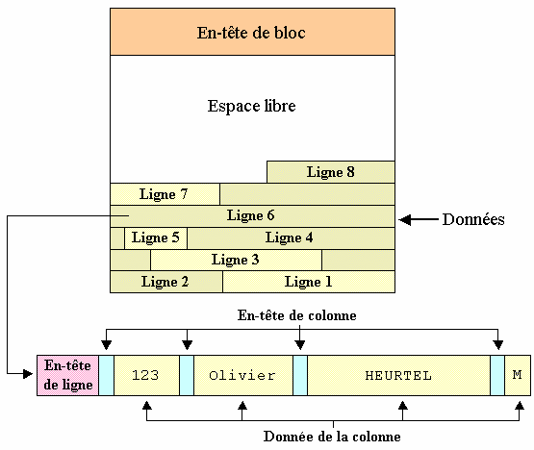
RMAN | Ce qui est sauvegardé
RMAN permet de réaliser des sauvegardes :
globales de la BD,
d'espaces disque logiques (tablespace),
de fichiers de données (datafiles),
de fichiers de contrôle (controlfiles)
et des journaux d'archivage de transactions (archivelog).
RMAN sauvegarde les données par bloc de données (voir prochaine diapo)
Édition ENI

Slide 10
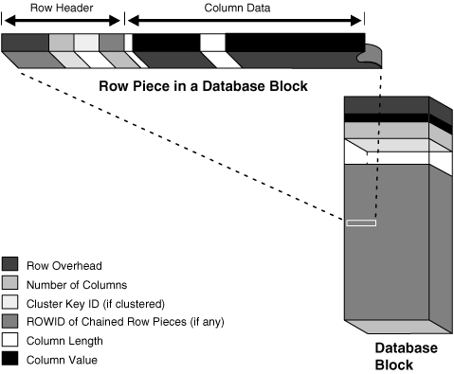
RMAN : ROWID
La BD Oracle utilise la métadonnées rowid pour identifier de manière unique une ligne dans un bloc de données
Le rowid est une structure qui contient les informations dont la base de données a besoin pour accéder à une ligne.
SELECT ROWID FROM employees WHERE employee_id = 100;
Notes:
Rowid
BD Oracle utilise la métadonnées rowid pour identifier de manière unique une ligne. Le rowid est une structure qui contient les informations dont la base de données a besoin pour accéder à une ligne.
SELECT ROWID FROM employees WHERE employee_id = 100;

Slide 11
TYPES de sauvegarde classiques
Types de sauvegardes
COMPLÈTE
on sauvegarde toutes les données
INCRÉMENTIELLE
on sauvegarde uniquement les données modifiées…
DIFFÉRENTIELLE
…depuis la dernière sauvegarde complète
INCRÉMENTALE (CUMULATIVE)
…depuis la dernière sauvegarde quel que soit son type
Bacula Systems
Notes:
Les systèmes de sauvegarde offrent pour la plupart une grande variété d'options. Les plus courantes sont les suivantes :
complète : cette méthode transfère sur espace de stockage une copie de toutes les données concernées par la sauvegarde, indépendamment de la modification des données depuis l'exécution de la précédente sauvegarde ;
différentielle : cette méthode sauvegarde tous les fichiers modifiés depuis la précédente sauvegarde complète, indépendamment de leur modification depuis la dernière opération de sauvegarde, quel que soit son type ;
incrémentale : ici, se verront transférer sur espace de stockage les seuls fichiers modifiés depuis la dernière opération de sauvegarde, quel que soit son type (complète, différentielle ou incrémentale).
La méthode choisie dépendra essentiellement de la capacité de votre espace de stockages et de vos besoins en restauration, très rapide ou non.
Par exemple, en effectuant quotidiennement une sauvegarde complète, vous aurez besoin d'une capacité très élevée sur un espace de stockage, mais seule la dernière sauvegarde sera nécessaire pour restaurer toutes vos données.
Inversement, en effectuant une sauvegarde complète une fois par semaine avec une sauvegarde incrémentale quotidienne, vous aurez besoin de beaucoup moins d'espace sur espace de stockage, mais les opérations de récupération nécessiteront de réaliser sur les serveurs la restauration de la dernière sauvegarde complète et de chaque sauvegarde incrémentale.
De nombreuses entreprises utilisent une combinaison de méthodes leur permettant d'économiser l'espace de stockage, tout en autorisant cependant une restauration rapide des données. La règle est généralement d'effectuer des sauvegardes hebdomadaires complètes et des sauvegardes journalières incrémentales.

Slide 12

TYPES de sauvegarde classiques (explications sur Youtube)
YouTube (très clair, mais en anglais)

Slide 13
la stratégie de sauvegarde
la vitesse de sauvegarde
la vitesse de récupération
l’espace disponible de sauvegarde
Notes:
paramètres à évaluer pour définir

Slide 14
Comparaison des types de sauvegardes
Stratégie | Point de départ de la sauvegarde | Vitesse | Stockage nécessaire | Prérequis pour la restauraiton
Complète | Aucun ou sauvegarde complète précédente | Backup lente Restore rapide | Très lourd | Dernière sauvegarde ou aucun
Incrémentale | Sauvegarde complète précédente | Backup rapide Restore lente | Lourd | Dernière complète + toutes les incrémentales depuis la dernière complète
Différentielle | La dernière sauvegarde | Backup et restore moyenne | Faible | Dernière complète + dernière différentielle
Bacula Systems
Notes:
Stratégie
Point de départ de la sauvegarde
Vitesse
Stockage nécessaire
Besoins de restauration
Complète
Sauvegarde complète précédente
Backup lente
Restore rapide
Très lourd
Dernière sauvegarde
Incrémentale
Sauvegarde complète précédente
Backup rapide
Restore lente
Lourd
Dernière complète + dernière différentielle
Différentielle
La dernière sauvegarde
Backup et restore moyenne
Faible
Dernière complète + toutes les incrémentales depuis la dernière complète

Slide 15
ModeS ARCHIVE vs NO ARCHIVE
Mode ArchiveLog
Mode NoArchiveLog
Archive dans journaux
La BD est moins performante
La restauration est complète, car la sauvegarde préserve les transactions en direct (sauvegarde du matin + journaux)
Stratégie : Aucune tolérance à la perte de données « vitales » (Amazon)
N'archive pas dans des journaux
La BD est plus performante
La restauration devient incomplète, car seules les sauvegardes physiques peuvent être récupérées (début de journée)
Stratégie : tolérance à la perte de données « futiles » (Wikipédia)
Référence 1 | Référence 2
Notes:
Quelle est la différence entre le mode ARCHIVELOG et le mode NOARCHIVELOG ?
Mode ARCHIVELOG :
le mode ARCHIVELOG est un mode dans lequel nous mettons la base de données pour sauvegarder toutes les transactions dans des journaux (archivelogs), ce qui nous aide dans les scénarios de récupération. À l'aide des journaux archivés, nous pouvons récupérer la base de données jusqu'à n'importe quel moment.
Pendant le mode archivelog, les informations de rétablissement (REDO) sont écrites dans les journaux d'archives à l'aide du processus ARC n. Afin d'utiliser les technologies de type de sauvegarde RMAN à chaud (HOT), nous avons besoin que notre base de données soit en mode archivelog.
Mode NOARCHIVELOG :
le mode NOARCHIVELOG est essentiellement l'absence de mode ARCHIVELOG et a l'inconvénient de ne pas pouvoir récupérer à tout moment ce dont nous avons besoin.
Le mode NOARCHIVELOG présente l'avantage de ne pas avoir à écrire de transactions dans un journal d'archivage et augmente ainsi légèrement les performances de la base de données.
La restauration d'une base de données exécutée en mode NOARCHIVELOG est très similaire à la restauration d'une base de données en mode ARCHIVELOG. Les principales différences sont :
Seules les sauvegardes à froid (c'est-à-dire les sauvegardes créées lors de l'arrêt normal de la base de données) peuvent être utilisées pour restaurer une base de données en mode NOARCHIVELOG
La récupération de support n'est pas possible, car il n'y a pas de journaux archivés
TEXTE EN ANGLAIS
What is the difference between ARCHIVELOG mode and NOARCHIVELOG mode?
ARCHIVELOG mode:
ARCHIVELOG mode is a mode where we put database to backup all transactions into logs(archivelogs) ,which help us in recovery scenarios.With the help of archived logs we can recover database till any point of time.
During archivelog mode redo information is written into archive logs using ARCn process.In order to utilize RMAN and HOT backup type of technologies we need our database to be in archivelog mode.
NOARCHIVELOG mode:
NOARCHIVELOG mode is basically the absence of ARCHIVELOG mode and has the disadvantage of not being able to recover to any point of time we need.
NOARCHIVELOG mode does have the advantage of not having to write transactions to an archive log and thus increases the performance of the database slightly.
Restore of a database running in NOARCHIVELOG mode is very similar to restore of a database in ARCHIVELOG mode. The main differences are:
Only cold backups (that is, backups created when the database was shut down normally) can be used in restoring a database in NOARCHIVELOG mode
Media recovery is not possible, because there are no archived logs

Slide 16










Mise en situation 1
Archive Mod
Archive Mod
Archive Mod activé
6 h : Backup
Jour :
  Transactions
  + Commit
  + Données persistée > Archive LOG
16 h : CRASH!
16 h 10 : Restore de 6 h
RMAN réexécute Archive Log
(autres données)
BD
COMMIT
INSERT
tbl
Archive
log
Notes:
Mise en situation 1 : Amazon
Gros budget, le mode Archive est activé sur la BD Oracle (plusieurs serveurs de stockage de données)
On fait un backup à 6 h
Pendant le jour, il y a des transactions (achats) dans le journal de transactions (Redo Log) qui sont sauvegardées (Commit) dans la base de données (données persistées)
NOUVEAUTÉ! Pendant ce temps, les transactions dont les données sont persistées (Commit) sont aussi notées dans un journal (Archive Log) grâce au mode Archive
À 16 h : CRASH!
Récupération du backup de 6 h du matin
RMAN réexécute les transactions notées dans le journal d'archives (Archive Log)

Slide 17


Mise en situation 2
Archive Mod
Archive Mod
NO Archive Mod
6 h : Backup
Jour :
  Transactions
  + Commit
16 h : CRASH!
16 h 10 : Restore de 6 h
Perte des transactions de jour
BD
COMMIT
INSERT
tbl
Notes:
Mise en situation 2 : Wikipedia
Petit budget, le mode Archive est désactivé sur la BD Oracle (économique en archivage)
On fait un backup à 6 h
Pendant le jour, il y a des transactions (rédaction d'articles Wikipédia) dans le journal de transactions (Redo Log) qui sont sauvegardées (Commit) dans la base de données (données persistées)
À 16 h : CRASH!
Récupération du backup de 6 h du matin
On doit malheureusement rédiger à nouveau les articles qui ont été perdu depuis 6 h

Slide 18
SQL*LOADER
Sauvegarde et restauration de base de données

Slide 19
SQL*LOADER
Permet de charger des données d'un fichier externe dans une table de la base de données.
Il peut analyser de nombreux formats de fichiers délimités tels que CSV.
Importation de données seulement.
Oracle Tutorial
Notes:
https://www.oracletutorial.com/oracle-administration/oracle-sqlloader/
SQL*Loader vous permet de charger des données d'un fichier externe dans une table de la base de données. Il peut analyser de nombreux formats de fichiers délimités tels que CSV.
Importation de données seulement.

Slide 20
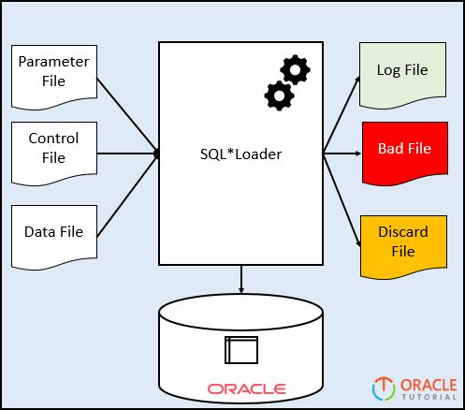
SQL*Loader nécessite 3 fichiers
Le fichier de paramètres (parameter file) contient l'emplacement des fichiers d'entrée/sortie
Le fichier de contrôle (control file) contient la spécification sur la façon dont les données sont chargées.
Le fichier de données (data file) d'entrée contient des données délimitées ou brutes
Notes:
BAD file : le mauvais fichier contient des lignes qui ont été rejetées en raison d'erreurs. Ces erreurs peuvent inclure des types de données incorrects ou des contraintes d'intégrité référentielle.
Discard file : le fichier de suppression contient des lignes qui ont été supprimées car elles ont été filtrées en raison d'une instruction dans le fichier de contrôle SQL*Loader. (Paramètre SKIP – 10 première lignes non insérées, mais pas nécessairement mauvaises)

Slide 21
Exemple d'utilisation de SQL*LOADER
Utilisation de SQL*Loader
C:\loader> sqlldr parfile=email.par
Fichier de paramètres (email.par)
Fichier de contrôle (email.ctl)
Fichier de données (email.dat)
userid=ot@pdborc/Abcd1234
control=email.ctl
log=email.log
bad=email.bad
discard=email.dsc
data=email.dat
direct=true
load data into table emails
insert
fields terminated by ","
(
email_id,
email
)
1,john.doe@example.com
2,jane.doe@example.com
3,peter.doe@example.com

Slide 22
DATA PUMP
Sauvegarde et restauration de base de données

Slide 23
Data pump
Utilitaire de transfert de données rapide fourni par Oracle.
Disponible depuis la version 10g,
Nouvel outil destiné à remplacer SQL*Loader.
Beaucoup plus malléable, car crée des fichiers qu’on peut copier et déplacer
Exécution en :
  Ligne de commande DOS
  OU PL/SQL via le package DBMS_DATAPUMP
Doit être exécuté par le rôle SYSDBA.
Oracle-Base
Notes:
https://oracle-base.com/articles/10g/oracle-data-pump-10g
Data Pump est un utilitaire de transfert de données rapide fourni par Oracle. Disponible depuis 10g, il s'agit d’un nouvel outil et est voué à remplacer SQL*Loader.
Beaucoup plus malléable, car crée des fichiers qu’on peut copier, déplacer, …
Outil disponible (ligne de commande), mais package DBMS_DATAPUMP également disponible (utilisation PL/SQL).
Doit être exécuté AS SYSDBA.

Slide 24
2 commandes possibles
Impdp (importation)
Expdp (exportation)
Paramètres pour les 2 commandes :
  USERID/PW : identifiant (doit toujours être le premier mot-clé)
  DIRECTORY : répertoire à utiliser
  DUMPFILE : fichier à créer/utiliser
  LOGFILE : journalisation de l’opération d’exportation/importation
  Autres paramètre d’exportation/importation (voir prochaines diapo)
--Exemple d'exportation
expdp system/password@localhost:1521/xepdb1 directory=dir_exportation dumpfile=exp_tables_crm.dmp logfile=exp_tables_crm.log tables=crm.emp,crm.dept
--Exemple d'importation
impdp system/password@localhost:1521/xepdb1 directory=dir_exportation dumpfile=exp_tables_crm.dmp logfile=imp_tables_crm.log

Slide 25
étape 1 : Création du répertoire
Un répertoire (directory) n'est qu'un pointeur vers un répertoire physique.
Sa création ne crée pas réellement le répertoire physique sur le serveur BD.
CREATE OR REPLACE DIRECTORY test_dir AS 'C:\Oracle\backup';
GRANT READ, WRITE ON DIRECTORY test_dir TO scott;

Slide 26
étape 2 : paramétrer les commandes d'import/export
Dans les prochaines diapositives, vous verrez les différents paramètres

Slide 27
Paramètre TABLES
Permet de spécifier les tables à exporter.
expdp system/password@localhost:1521/xepdb1 directory=dir_exportation dumpfile=exp_tables_crm.dmp tables=crm.emp,crm.dept

Slide 28
Paramètre SCHEMAS (owner)
Spécifie les schémas à exporter
expdp system/password@localhost:1521/xepdb1 directory=dir_exportation dumpfile=exp_tables_crm.dmp schemas=HR

Slide 29
Exportation complète (full)
Exportation des objets et des données de la base de données
expdp system/password@localhost:1521/xepdb1 directory=dir_exportation dumpfile=exp_tables_crm.dmp full=Y

Slide 30
Inclusion et exclusions
Utilisés pour limiter l'export/import à des objets spécifiques.
--Exemple 1
expdp system/password@localhost:1521/xepdb1 directory=dir_exportation dumpfile=exp_tables_crm.dmp schemas=SCOTT include=TABLE:"IN ('EMP', 'DEPT')"
--Exemple 2
expdp system/password@localhost:1521/xepdb1 directory=dir_exportation dumpfile=exp_tables_crm.dmp full=Y exclude=TABLE:"= 'BONUS'"

Slide 31
Contenu
Permet de modifier le contenu de l'export.
-- Exemple (structure de tables seulement)
expdp system/password@localhost:1521/xepdb1 directory=dir_exportation dumpfile=exp_tables_crm.dmp content=METADATA_ONLY
--Exemple (données seulement, table doit exister)
expdp system/password@localhost:1521/xepdb1 directory=dir_exportation dumpfile=exp_tables_crm.dmp content=DATA_ONLY

Slide 32
Requêtes
Le paramètre QUERY permet de modifier les lignes exportées d'une ou plusieurs tables
expdp system/password@localhost:1521/xepdb1 directory=dir_exportation dumpfile=exp_tables_crm.dmp query='SCOTT.EMP:"WHERE deptno=0"'

Slide 33
Remap
Permet de réassigner des données, des schémas, des tables, des tablespaces, etc.
À utiliser seulement lors d’importation (impdp)
impdp system/password@localhost:1521/xepdb1 directory=dir_exportation dumpfile=exp_tables_crm.dmp logfile=imp_tables_crm.log REMAP_SCHEMA=hr:scott
--Syntaxe:REMAP_SCHEMA=source:destination

Slide 34
Exercices
Sauvegarde et restauration de base de données

Slide 35
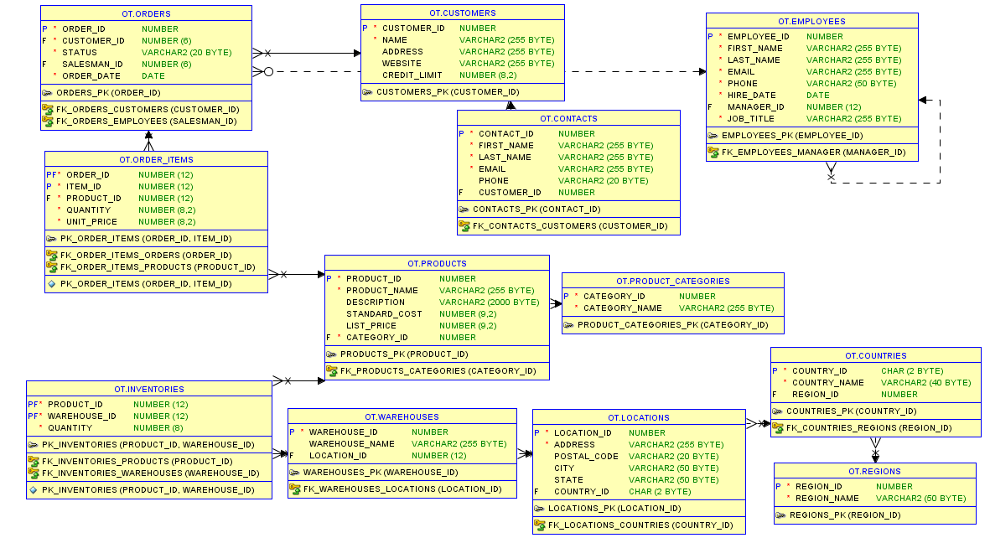
Le SCHÉMA OT sera utilisé
pour l'exercice

Slide 36
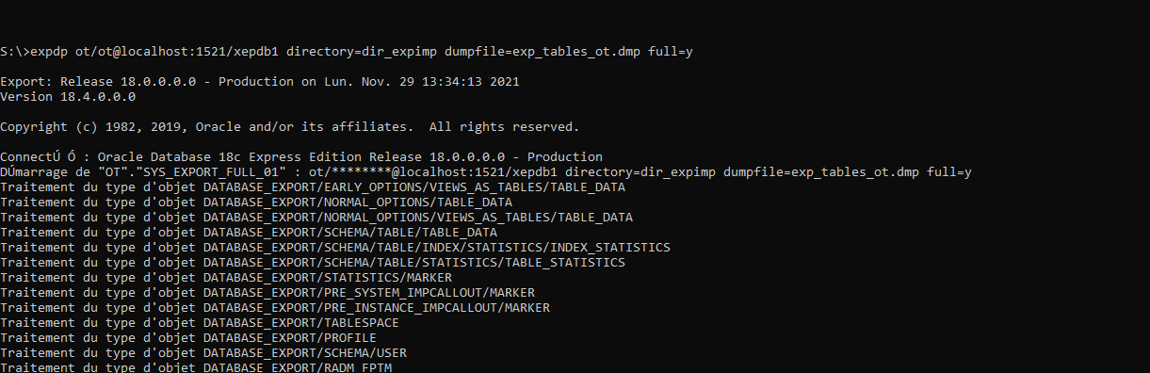
Exercice 1
Tester le paramètre DATA PUMP pour exporter complètement le schéma OT.

